Slide 1
МКДОУ д\с №2
Родительское собрание "Воспитание добротой"
(СОБРАНИЕ – ДИСПУТ)
Воспитатель:
Колесникова Надежда Александровна
г. Острогожск 2017 г.

Slide 2
Цель. Показать родителям необходимость целенаправленного воспитания у детей доброты, побудить к этому.

Slide 4
Воспитывать доброту!

Slide 6
ЧТО ТАКОЕ ДОБРОТА?

Slide 9
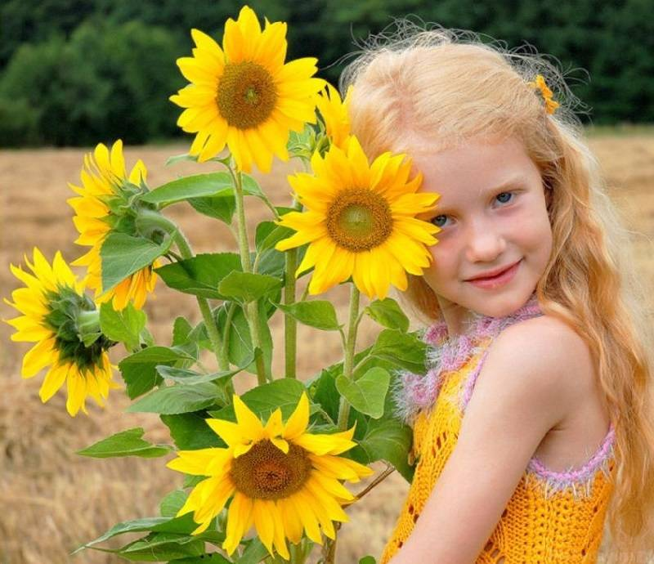
Ребенок – это подсолнух: он поворачивается к добру, как к солнцу.

Slide 10
Взрослый помни… Попробуй не наступить, а уступить. Не захватить, а отдать. Не кулак показать, а протянуть ладонь. Не спрятать, а поделиться. Не кричать, а выслушать. Не разорвать, а склеить. Попробуй и ты увидишь, какими теплыми, радостными, спокойными станут твои отношения с окружающими людьми, какое удивительное чувство согреет чувство. Старайся ради себя самого не причинять вреда другому человеку.

Slide 11
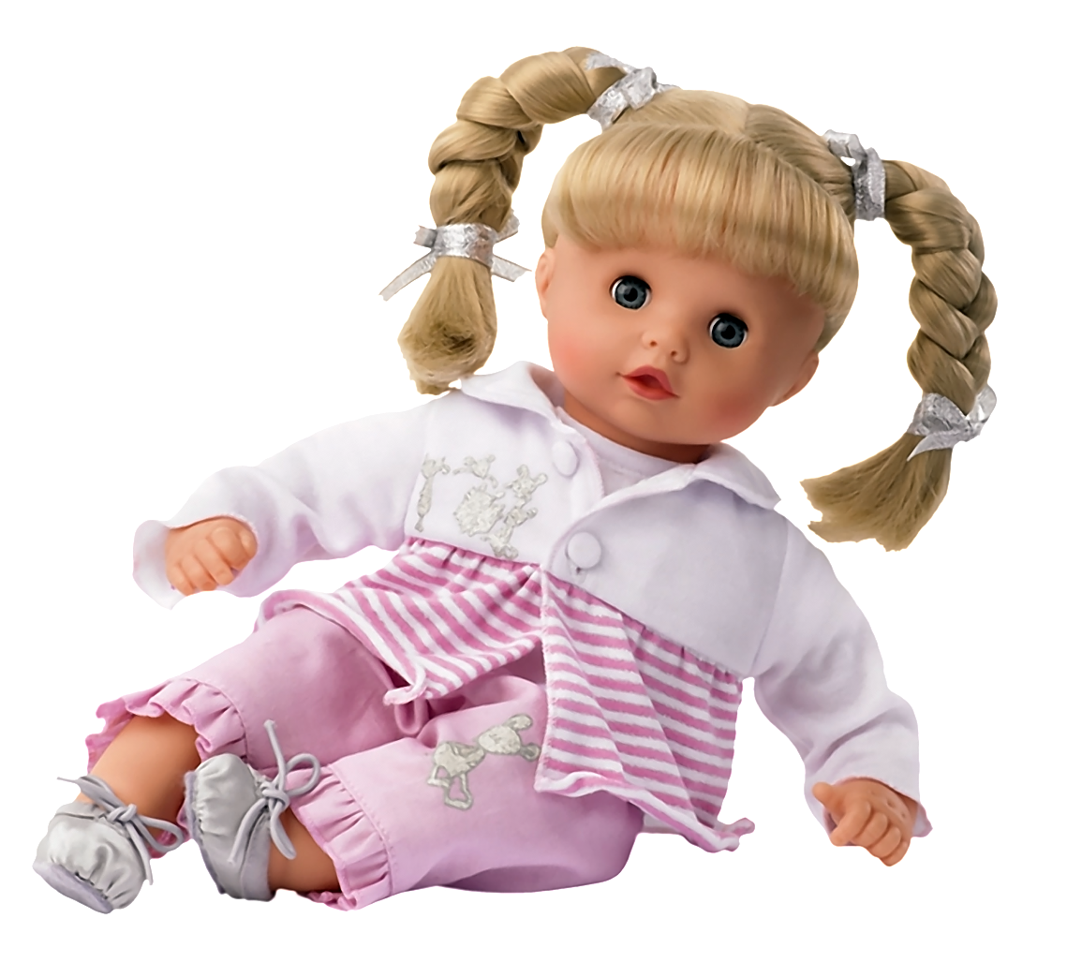

Slide 13
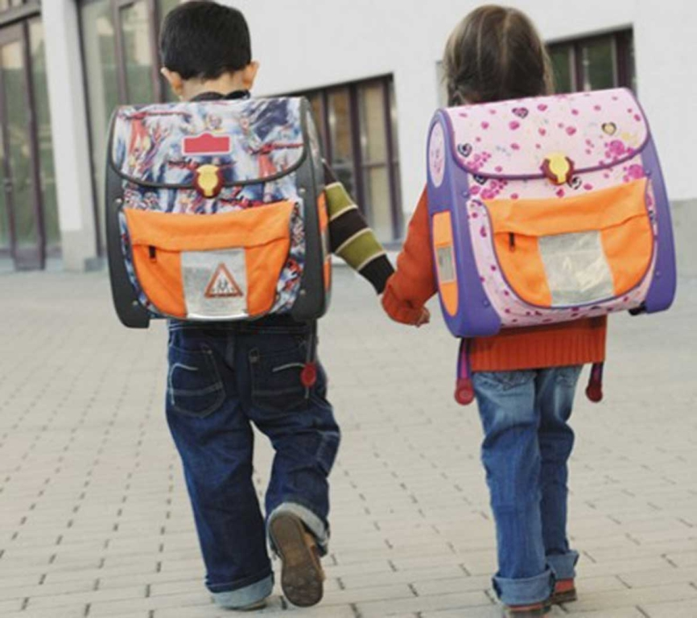
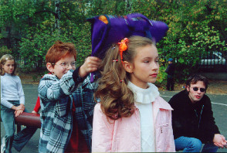
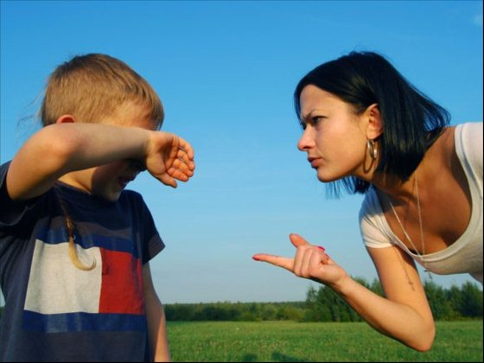
говорят психологи.
Учить давать сдачи - это не учить защищаться, а учить быть агрессивным и недоброжелательным, что останется на всю жизнь .
Уча давать сдачи можно научить лишь агрессии и недоверию к другим людям.
Научить давать правильно сдачи можно научить и позже, когда в этом будет реальная необходимость, и на борьбу отдать, когда ребёнок будет готов правильно воспринять эту информацию.
Защита и любовь - вот главное, что требуется от родителей.

Slide 14
кодекс о воспитании доброты в детях.
Доброта начинается с любви к природе и к людям.
Как можно больше любви к ребенку, как можно больше требовательности к нему.
Давайте делать доброе. Хорошие поступки. Дети учатся доброте у нас.
Надо доставлять ребенку радость общения с нами.
Научимся владеть собой. Выдержка!

Slide 15
правила, разумного воспитания (А.Толстых.)
Никогда не воспитывайте в плохом настроении.
Ясно определите, что вы хотите от ребенка (и объясните ему это), а также узнайте, что он думает по этому поводу.
Предоставьте ребенку самостоятельность, не контролируйте каждый его шаг.
Оценивайте поступок, а не личность. Сущность человека и его отдельный поступки – не одно и тоже.
Дайте ребенку ощутить (улыбнитесь, прикоснитесь), что сочувствуете ему, верите в него, несмотря на его оплошность.
Воспитатель должен быть твердым. Но добрым.

Slide 16
“Дарите радость
людям”

Slide 17
СПАСИБО
ЗА
ВНИМАНИЕ!!!

